Slide 1
WhatsApp
Einstellungen

Slide 2

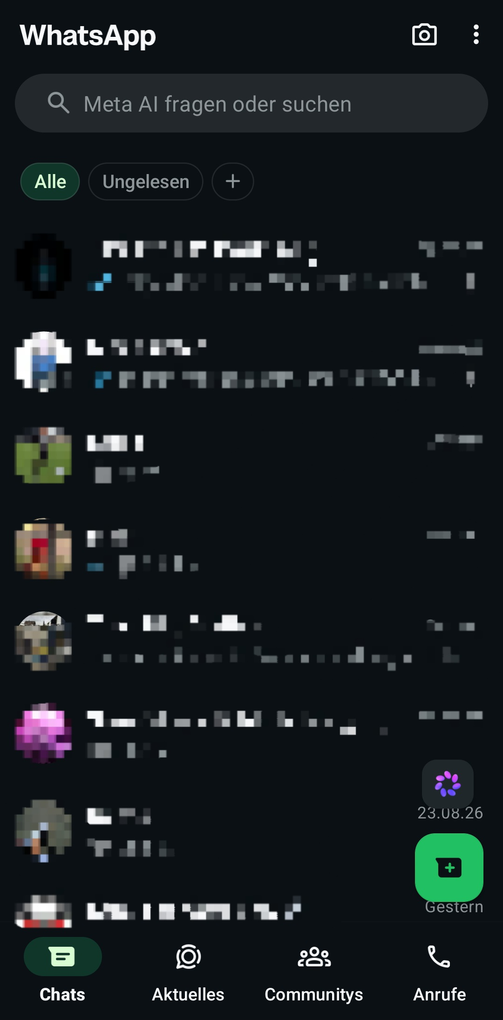
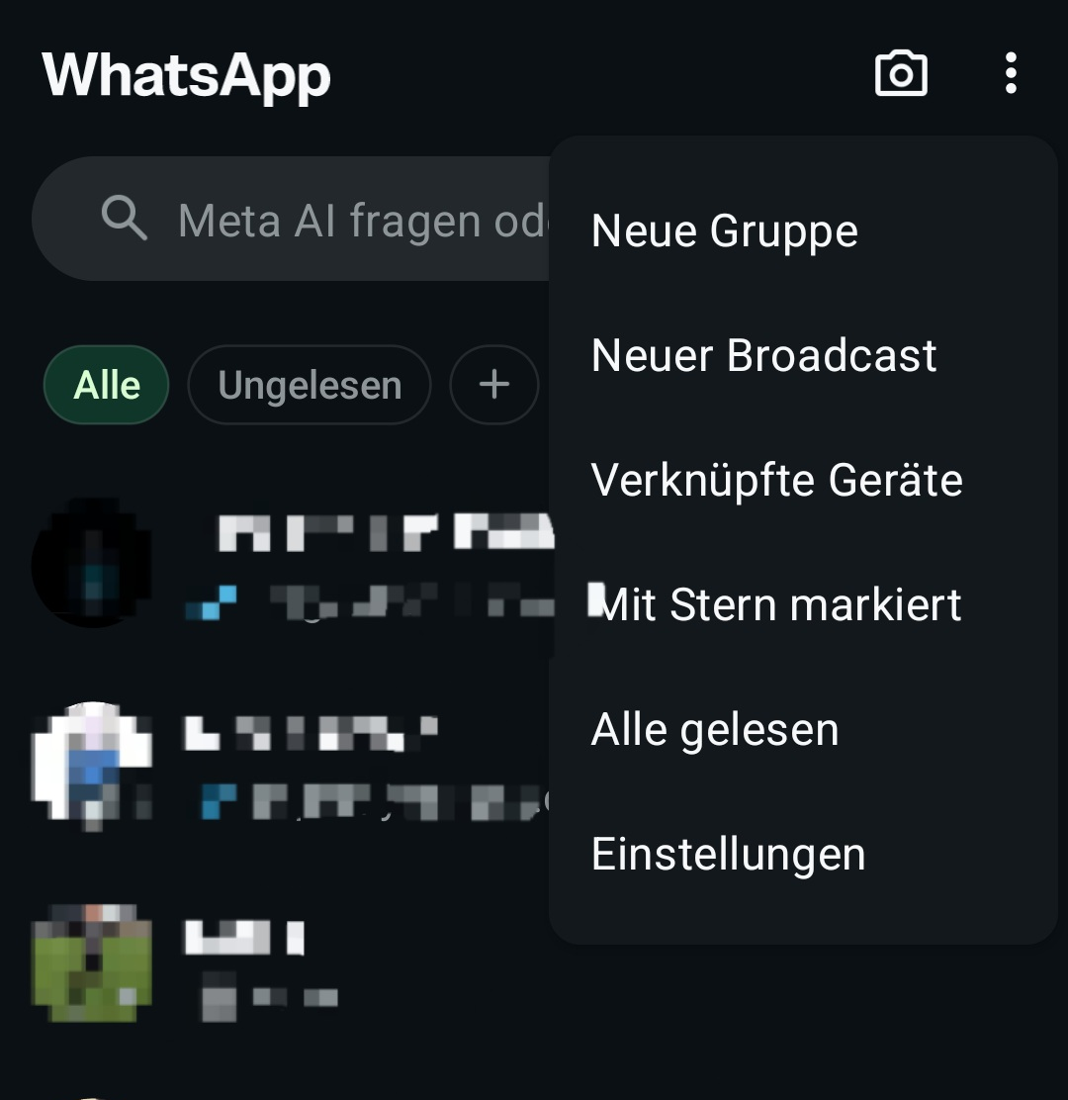
Wo findet man die Einstellungen?
Die Einstellungen findet man auf der Start Seite oben rechts in der Ecke bei den drei Punkten.

Slide 3
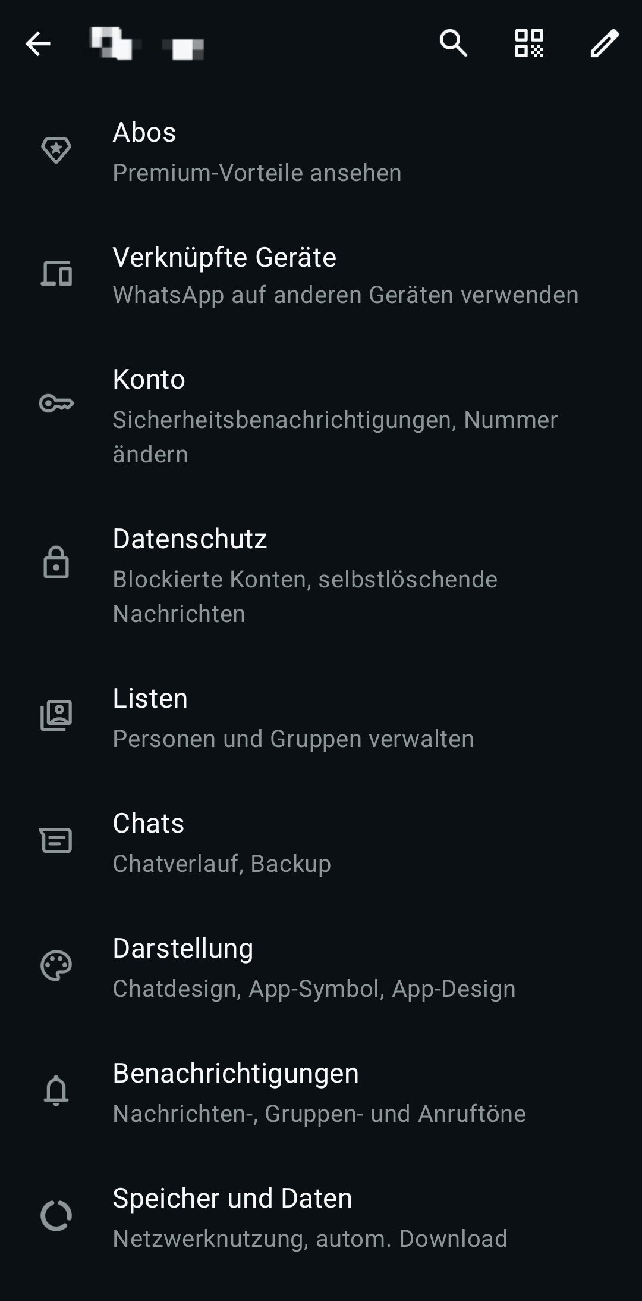
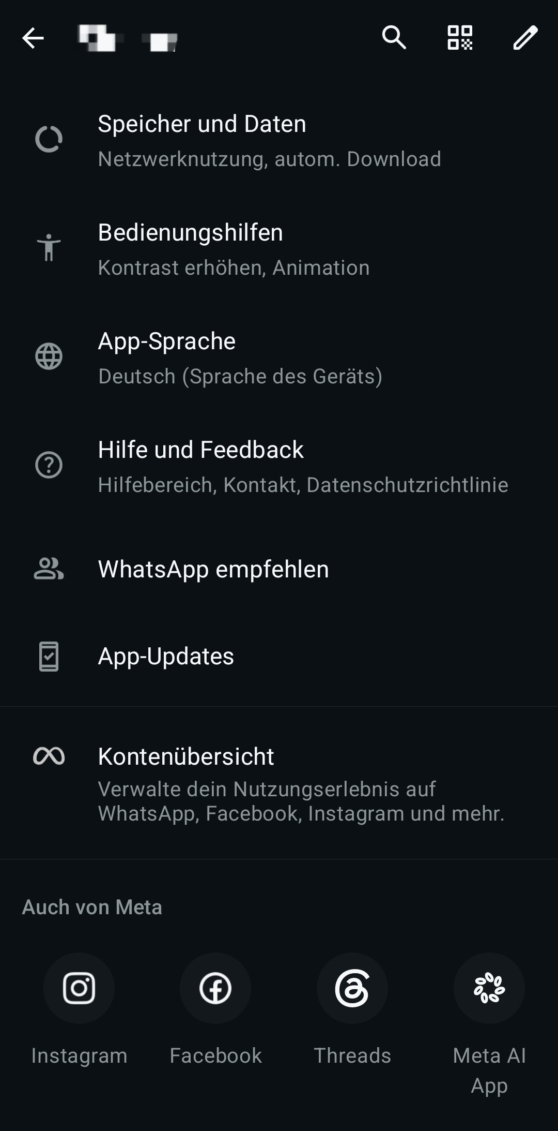
Was gibt es in den Einstellungen?
Es gibt:
App Updates
Sprach Einstellungen der App
Datenschutz
Benachrichtigungen
Und viele mehr

Slide 4
Wozu braucht man sie ?
um den Klingelton einzustellen
gelöschte Nachrichten noch mal zu lesen
über seinen QR-Code Nummern auszutauschen
Sicherheitseinstellungen vorzunehmen

Slide 5
Das wars erstmal dazu.
Wenn jemand Fragen hat, kann er diese gerne stellen.
☺
☺
Danke fürs Zuhören
☺
☺
☺
☺

Slide 6
ENDE

